Slide 1
Задание №1
Соберите пазл
Угадайте артиста
Введите 4-ю букву:
Верный ответ: Т

Slide 2

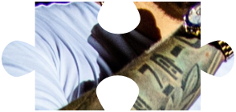
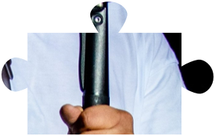





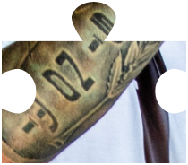


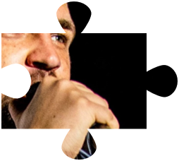
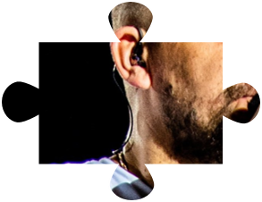


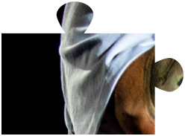


Slide 3
Задание №2*
СУПЕР- БЛИЦ «ЦИФРЫ»
Соберите цифры последовательно

Slide 4
Задание №2 СУПЕР- БЛИЦ «ЦИФРЫ»
Соберите цифры
последовательно

Slide 5

2.1 Чебурашка
Не заглядывая в мешок, найдите фигурку Чебурашки
Введите цифру:
Верный ответ: 8
Фото 2.2

Slide 6
2.2 Почтовый индекс
Соединить точки согласно схемы на картинке
Введите цифру:
Верный ответ: 9
Фото 2.2

Slide 7
2.3 Химическая реакция
На стаканчике с химической реакцией найдите подсказку
Введите цифру:
Верный ответ: 0
Фото 2.3

Slide 8
2.4 Лишний
Найдите лишнюю цифру
Введите цифру:
Верный ответ: 6
Фото 2.4

Slide 9
2.5. Загадка
Он не значит ничего,
Но нельзя и без него
Введите цифру:
Верный ответ: 0

Slide 10
2.6. Сколько звуков в слове
СИЯЮ
Введите кол-во:
Верный ответ: 6

Slide 11
2.7. Балет
Из перечисленных произведений П.И. Чайковского выберите балет:
Лебединое озеро
Баядерка
Спящая красавица
Жизель
Дон Кихот
Щелкунчик
Введите кол-во
Верный ответ: 3

Slide 12
2.8. Сколько
Сколько у Москвы холмов?
Сколько чудес света?
Сколько цветов радуги?
Введите цифру:
Верный ответ: 7

Slide 13
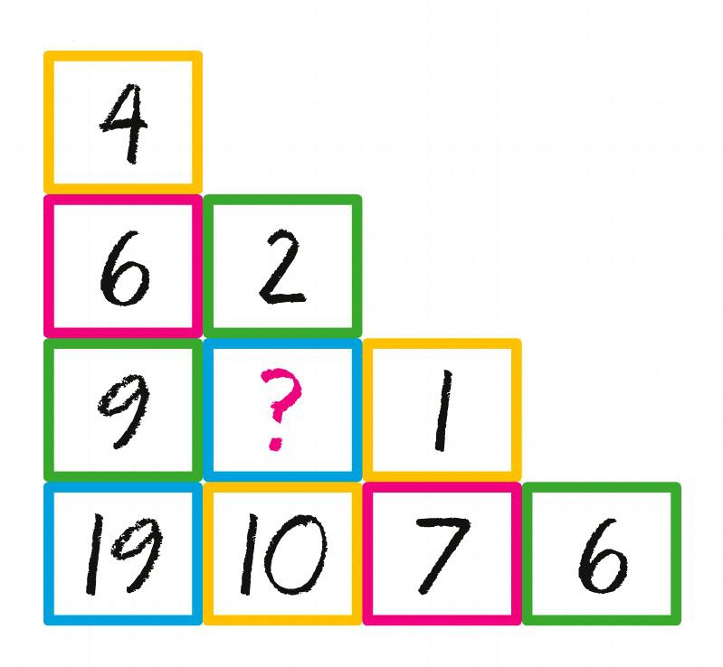
2.9. Какая цифра пропущена?
Введите цифру:
Верный ответ: 6
Фото 2.9

Slide 14

2.10. Фильм
Введите цифру
Ответ: 9
Фото 2.10

Slide 15
2.11 Глаз
Какой врач диагностирует и лечит органы зрения:
1. Оториноларинголог
2. Офтальмолог
3. Анестезиолог
4. Эндокринолог
5. Ортопед
Введите номер:
Верный ответ: 2

Slide 16
Расшифруйте ответ абонента
Введите букву:
Верный ответ:

Slide 17
Задание 3
Слов зашифровано в календаре
Введите букву

Slide 18
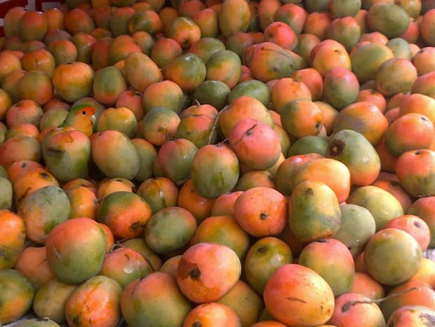
Задание 4
Кто спрятался на картинке
Введите 2-ю букву:
Верный ответ: О
Фото jj

Slide 19
Задание 5
Найди подсказку в Lounge зоне Из стекла или фарфора, А вокруг неё приборы. Она – столовая посуда, И нужна она повсюду. Угадайте слово-там
Подсказка
QR код
Введите 4-ю букву:
Верный ответ:

Slide 20
Задание 6
Анаграмма
Введите букву:
Верный ответ:

Slide 21
Задание 7
Зашифровать смайликами
Введите букву:
Верный ответ:

Slide 22
Задание 8
Найдите подсказу,
Воспользуйтесь фонариком
Введите букву:
Верный ответ:

Slide 23
Задание 9
Азбука Морзе
Введите букву:
Верный ответ:

Slide 24
Задание 10
Акростихи
Довольно именем известна я своим; Равно клянётся плут и непорочный им, Утехой в бедствиях всего бываю боле, Жизнь сладостней при мне и в самой лучшей доле. Блаженству чистых душ могу служить одна, А меж злодеями — не быть я создан
Расшифруйте слово.
Введите 6-ю букву:
Верный ответ: а
Слово: Дружба

Slide 25
Задание 11
Введите букву:
Верный ответ:

Slide 26
Задание 12
Соберите слово
На стаканчиках подсказки
Введите букву:
Верный ответ:

Slide 27

Задание 13 Угадайте подсказку
Введите букву:
Верный ответ:
Фото 13

Slide 28
Задание 14
Подсказки на половинках тарелок
Введите букву:
Верный ответ:

